Slide 1
An Investigation of the Diffusion of Online Games in Taiwan -An Application of Roger'sDiffusion of Innovation Theory-
淡江大學 資管碩一 陳欣郁
淡江大學 資管碩一 張景皓
Julian M S Cheng, Leticia L Y Kao, Julia Ying-Chao Lin. Journal of American Academy of Business, Cambridge. Hollywood: Sep 2004. Vol. 5, Iss. 1/2; pg. 439, 7 pgs
Notes:
線上遊戲在社會中擴散的調查，會提供一些關於玩家行為深刻的理解，以及在不久的將來會促進線上遊戲的開發。不過，魯莽的評論會展現在這個主題缺乏研究。因此，在本篇論文中，進行線上遊戲在台灣擴展的調查。Rogers的創新擴散模型(DOI)被應用在這個調查中。

Slide 2
1. INTRODUCTION
在2003年，估計全球銷售收入在總遊戲市場增加到第二位(IDC, 2003)
為了投注更多的目光，研究線上遊戲在台灣的擴散(IDC, 2003)
Rogers的創新擴散模型(DOI)，DOI理論經常被用來解釋各種產品的創新擴散之研究
DOI理論主要集中在對於單一產品的顧客態度，現有的研究未討論對於不同產品顧客態度的差異(e.g. Wells and Anderson, 1997; Martinez et al., 1998; Aarnio et ai, 2002)
Notes:
＊線上遊戲在娛樂圈中有逐漸成長的趨勢。技術和寬頻建設的突破將會促進這個產業未來的成長
＊線上遊戲在社會中擴散的調查，會對於玩家的行為有更深刻理解，但這部分的研究較少。台灣是第二大市場
*創新擴散模型是對創新採用的各類人群進行研究歸類的一種模型， 它的理論指導思想是在創新面前，部分人會比另一部分人思想更開放，更願意採納創新。

Slide 3
2. LITERATURE REVIEW
2.1. Online games
2.1.1 A History of Online Games
2.1.2 Current Online Games Research
2.2. Diffusion of Innovation Theory
2.2.1 Bass' model
2.2.2 Moore's model
2.2.3 Rogers' model

Slide 4
2.1.1 A History of Online Games
線上遊戲最初是1969年在美國創立
1980年開始流行
1990年，電腦多媒體功能的增強，線上遊戲進入一個新時代，伴隨的是玩家急速的增加(Institute for Information Industry, 1999)
2004年，全球銷售預計達到4500萬美元
Notes:
*TCP/IP網路通訊協定出現
*過去5年裡平均成長率為37.6%。整體銷售使的線上遊戲在電子遊戲市場中達到第二位 ，南韓和台灣是兩個最大的市場

Slide 5
2.1.2 Current Online Games Research
兩個主要的研究類型是關於線上遊戲玩家人數和玩家行為
人數上升快速，玩家類型越來越多
Choi and Kim (2004)研究結果顯示理想的線上遊戲經驗將促使人們繼續玩線上遊戲
e化的生活型態會影響個體去玩線上遊戲
包含內容、社會、商業、通訊等四個元素的網際空間的生活方式
Notes:
＊玩家人數越來越多，對於遊戲也越來越挑剔，為了滿足各種不同類型的玩家須要多樣化線上遊戲的內容。
＊透過網路聯繫，假設完家和系統有有效的互動，或是和其他人有愉快的社交互動，可以獲得理想的經驗。

Slide 6
2.2. Diffusion of Innovation Theory
創新擴散理論是一種通訊的理論，已在學術上被廣泛研究
Bass (1969), Moore (1995), and Rogers (2003)是三個在DOI學派研究的主流類型
Notes:
Rogers 1962年在他的書中介紹了他著名的創新擴散理論，因為一些技術上的創新和採用普及化，陸續修訂了五個版本，2003就是目前最新的版本

Slide 7
2.2.3 Rogers' model
1962年，介紹了他著名的創新散佈理論
依產品創新採用順序分成五個階段：
創新者(innovators) 2.5%
早期採用者(early adopters) 13.5%
早期追隨者(the early majority) 34%
晚期追隨者(the late majority) 34%
落後者(laggards) 16%
Notes:
*推動新事物
*最先願意主動嘗試新事物的人
*有思想的一群人，他們較之普通人群更願意、更早地接受變革
*是持懷疑態度的一群人，只有當社會大眾普遍接受了新鮮事物的時候，他們才會採用。
*保守傳統的一群人，只有當新的發展成為主流、成為傳統時，他們才會被動接受。

Slide 8
2.2.3 Rogers’ model(續)
創新的採用的過程，主要受四個元素影響：
創新本身
通訊管道
時間
社會體系
Rogers的理論可以同時被應用在個體上和組織上

Slide 9
2.2.1 Bass' model
Bass在1969年開發了創新擴散模型
採用階段的主要被兩種類型的通訊影響
大眾媒體(或是內部影響)
口碑(或是外部影響)
2.2.2 Moore’s model
1995年Moore開發他自己的技術創新擴散模型，與傳統DOI學派主要不同為只著重在有新技術採用需求的組織
Notes:
電視廣告、廠商用來吸引消費者所做的手法
使用者之間的心得分享

Slide 10
Goldsmith 和 Hofacker經由廣泛的閱讀和一些學術上的評論，也開發了一個創新規模，名為＂受訪者的創新規模“
先前的研究結果已經符合Rogers的假設：通訊行為、人格價值觀等是與接受創新產品的態度正相關
Notes:
有著易用性、高可靠度和跨領域的適用性，他們的規模已經被應用在各項研究。

Slide 11
3. 研究方法
研究方法設計的目的：
調查台灣目前線上遊戲的擴散程度
各階段線上遊戲玩家的資料
線上遊戲玩家對於線上遊戲和一般產品的創新態度的比較
3.1. 問卷設計及預先的測試
3.2. 抽樣與資料收集

Slide 12
3.1. 問卷設計及預先的測試
問卷主要包括四個部分：
區別受訪者是否為線上遊戲玩家
利用量表將線上遊戲玩家分類至同一群體
有關於玩家的社會經濟地位，人格特質以及溝通行為
針對一般產品的創新態度量測
預先測試：
三名有創新擴散理論背景的研究人員參予闡明相關問題
請三位重度線上遊戲玩家填寫這份問卷

Slide 13
3.2.抽樣與資料收集
研究對象：居住於台灣的居民，年齡在13-50歲之間
在台北捷運站進行系統化的抽樣
詢問受訪者年齡是否符合研究的資格
總共收集了350份問卷

Slide 14
4. 資料分析
利用SPSS作為資料分析的工具
4.1. 受訪者人口的分布統計
4.2. 採用的集群/類別
4.3. 各集群受訪者的特性與行為
4.4. 受訪者對於線上遊戲和一般產品所採用的行為比較

Slide 15
4.1.受訪者人口的分布統計
每個年齡的分布都是均衡平等的
可支配的收入：
超過 NT$10,000
NT$7001-10000
教育程度：
大學
高中/專科
職業：
學生
製造業

Slide 16
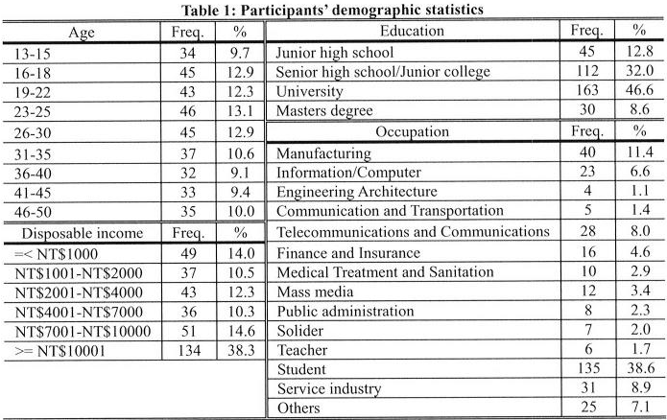
4.1.受訪者人口分布統計

Slide 17
4.1.受訪者人口分布統計
54.6％的受訪者是女性，然而，多數的線上遊戲玩家是男性。

Slide 18
4.2. 採用的集群/類別
從採用的比率38.6%來看，線上遊戲目前已擴散至早期追隨者階段。
根據受訪者的創新規模基礎上，線上遊戲玩家的集別/類別可分類為：創新者、早期採用者、早期追隨者

Slide 19
4.2. 採用的集群/類別

Slide 20
4.3.各集群受訪者的特性與行為
將各集群的受訪者的特徵與行為(溝通行為、人格特質、社會經濟地位、資訊來源和傳播)進行比較
所有溝通行為和人格特質有著顯著性差異
分析結果也近乎Rogers的理論假設

Slide 21
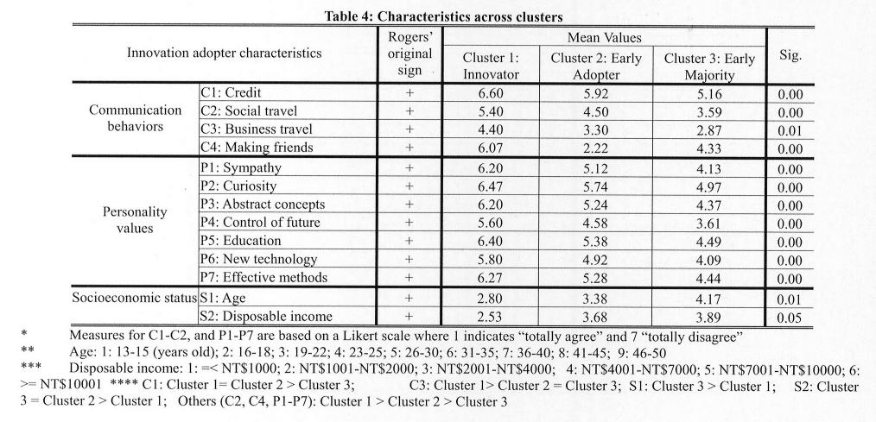
4.3.各集群受訪者的特性與行為

Slide 22
4.3.各集群受訪者的特性與行為

Slide 23
4.3.各集群受訪者的特性與行為
社會經濟地位包含性別、年齡、可支配收入及教育程度
男性較容易玩網路遊戲，女性則較可能為晚期採用者
線上遊戲創新者的集群是由可支配收入較低以及教育程度較低的年輕人所組成的，這項調查結果是較不符合Rogers的主張觀點

Slide 24
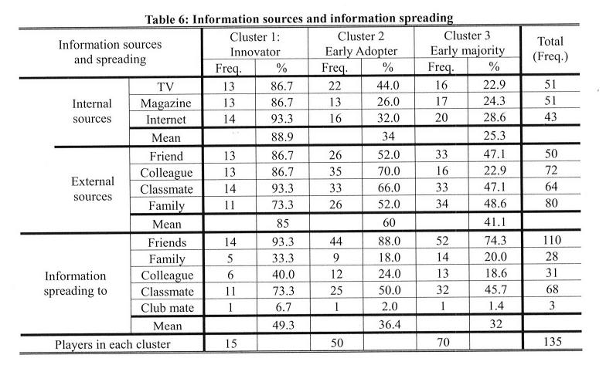
4.3.各集群受訪者的特性與行為

Slide 25
4.3.各集群受訪者的特性與行為
資訊的來源(包含內部和外部)以及資訊傳播，指出線上遊戲創新者有最高的比例
上述兩個結果支持了Rogers的假設─創新者比起早期採用者和早期大眾使用了較多的內部與外部來源。

Slide 26
4.4.受訪者對於線上遊戲和一般產品所採用的行為比較
不僅只是嚐試驗證Rogers理論，而是努力來檢驗其理論是否能概括適用於採用各種創新。
進行了線上遊戲採用行為和一般產品採用行為的比較，這是超越以往研究範圍的創新作法。

Slide 27
4.4.受訪者對於線上遊戲和一般產品所採用的行為比較

Slide 28
4.4.受訪者對於線上遊戲和一般產品所採用的行為比較
分析結果發現受訪者對於一般產品所採用的行為不符合創新擴散理論
研究推論其中一個有可能的原因也許是因為人們的興趣

Slide 29
5. 結論─總結
根據Rogers的創新擴散理論，線上遊戲擴散程度達到了早期追隨者的階段(38.57%)。
Rogers的創新擴散理論可以適用於預測線上遊戲玩家的性格。
線上遊戲玩家將以早期追隨者玩家為主流，廠商必須簡化線上遊戲複雜的功能來吸引早期追隨者玩家。

Slide 30
5. 結論─未來研究
專心集中於線上遊戲的創新知覺特性
便利性
兼容性
複雜性
可靠性
可感知性
必須去尋找干擾消費者面對不同產品採用態度差異的因素

Slide 31
An Investigation of the Diffusion of Online Games in Taiwan -An Application of Roger'sDiffusion of Innovation Theory-
感謝大家的聆聽
Q&A
淡江大學 資管碩一 陳欣郁
淡江大學 資管碩一 張景皓

